Slide 1
Le I coder platOOn
Образовательная игра по химии
Хламов Роман
Осьминин Никита
Давыдов Степан
Бондарев Николай

Slide 2
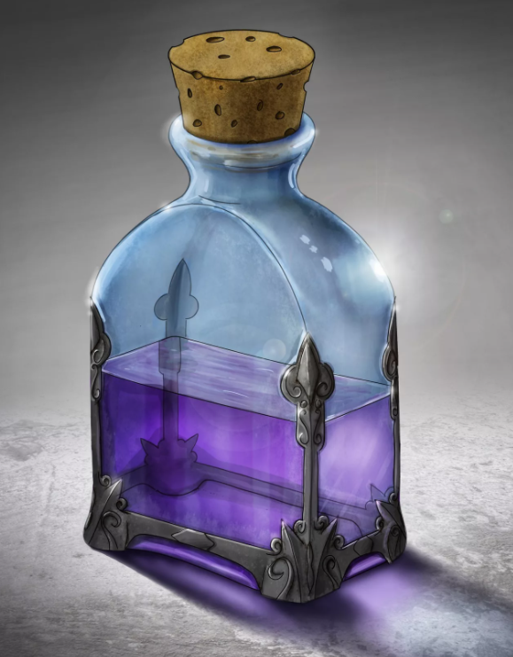
Концепт игры

Slide 3
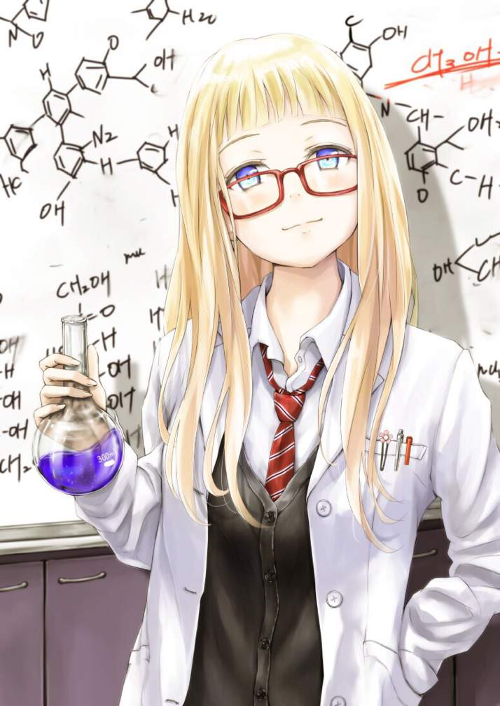
Концепт
Вам знакомо это гнетущее чувство неведения того, что происходит вокруг?

Slide 4
Целевая Аудитория

Slide 6
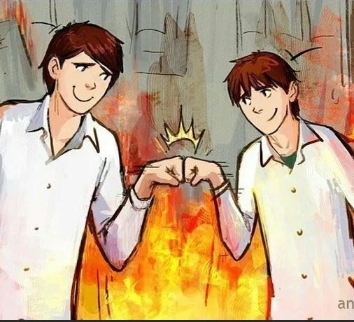
Конкуренты

Slide 7
Конкуренты
Наша главная цель – не только превзойти другие команды, но и не ударить в грязь лицом, задав правильный вектор развития игр на данную тематику.

Slide 8
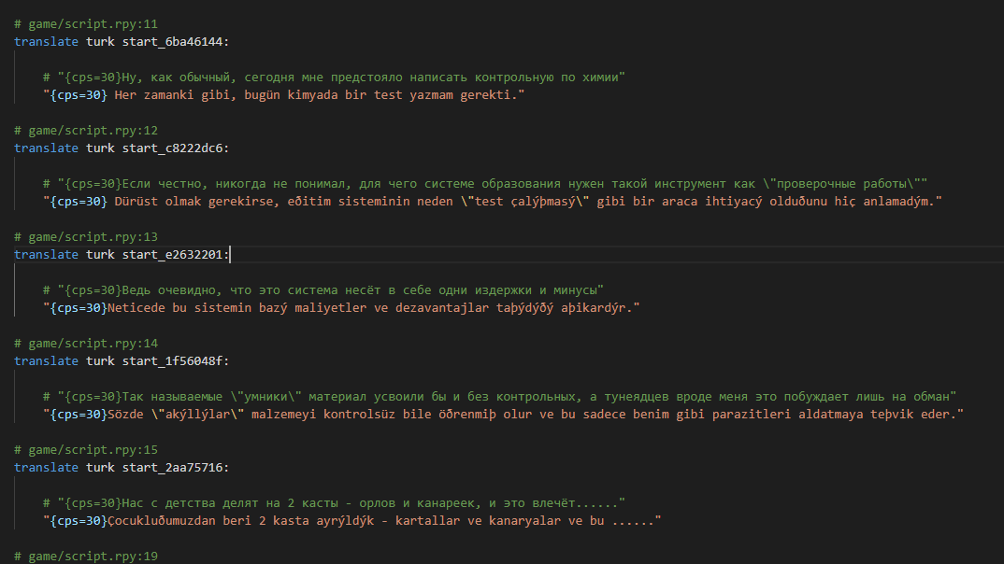
Процесс написания игры

Slide 9
Процесс написания игры

Slide 10
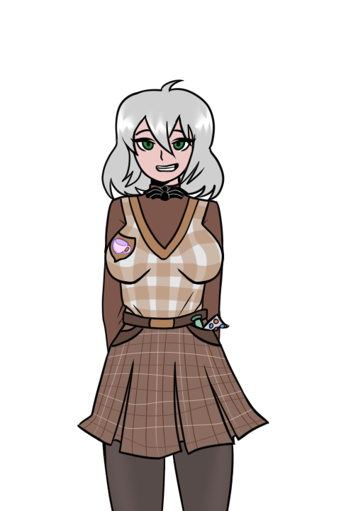
Цианид калия
Цвет волос: пепельный
Цвет одежды: преобладают коричневые тона
Элементы одежды: Пояс
Характер: милая снаружи, но грозная внутри
Увлечения: является почётным членом Чайного Клуба
Интересные факты: пытается угостить любого встречного миндальным печеньем

Slide 12
Обратная связь

Slide 13
Образовательная цель
Дизайн
Дизайн довольно неплох, за исключением комнаты
цианида – было бы неплохо получше размазать тени,
а то выглядит довольно резко и режет глаз
Обратная связь
Персонажи ведают игроку о свойствах пероксида, цианистого калия, между делом, был упомянут феномен муравьиного круга.
Полагаю, игра в доступной форме объясняет игроку свойства хим. соединений и их применение.
Общая оценка
В целом, понравилось – жду
финальной версии игры.
Отдельного упоминания заслужива-ет юмор – всю игру сидела с
улыбкой на лице

Slide 14
Спасибо за внимание

